Slide 1

第17课
欧耶欧耶

Slide 2
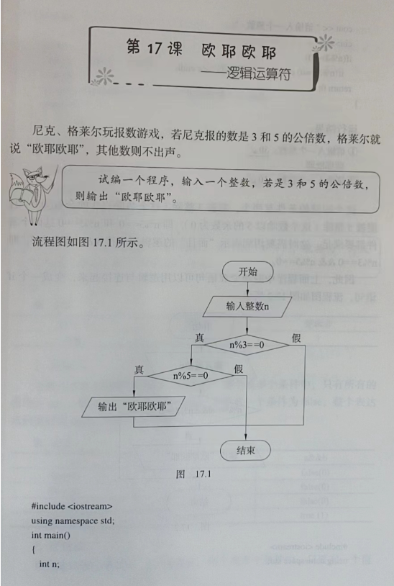

Slide 3



试编一个程序，输入一个整数，若是3和5的公倍数，则输出“欧耶欧耶”。

Slide 4
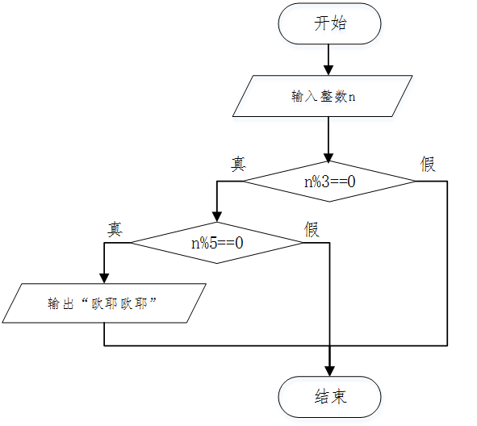
第17课 欧耶欧耶

Slide 5

逻
辑
与
n %3==0 且 n%5==0
n %3==0 && n%5==0

Slide 6
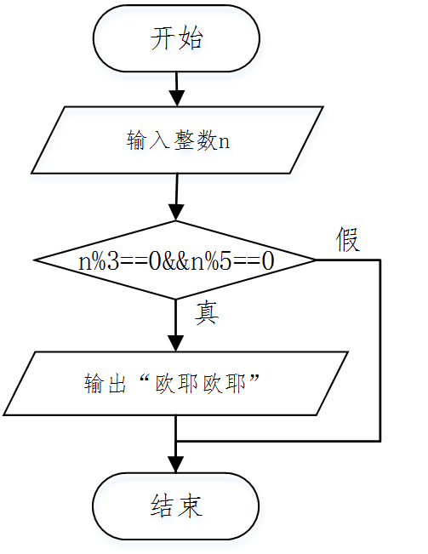

Slide 7
if(n%3==0&&n%5==0)
cout<<"欧耶欧耶"<<endl;

Slide 8
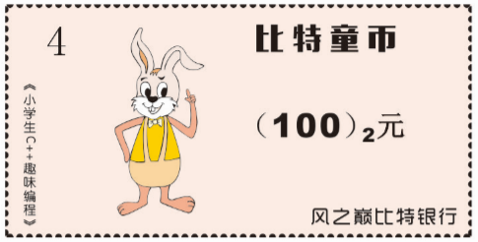
参考程序（不完整）
参考程序（完整）
建议程序在Dev-C++环境中打开学习，师生一起讨论，在课堂中动态的生成代码，把程序补充完整，这样学习效果会更佳。

Slide 9
逻
辑
或
||

Slide 10
逻
辑
非
!

Slide 11
浙江省金华市环城小学
潘洪波
2017.4
《小学生C++趣味编程》配套课件

